Slide 1
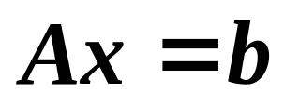
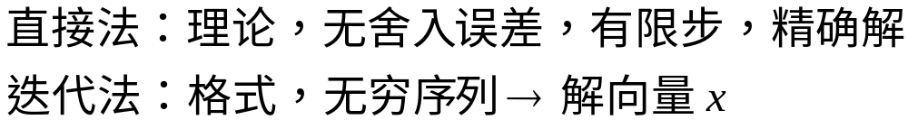
第三章 线性方程组数值解法
3.1 问题的提出
解线性方程组
线代学了哪些方法？运算量如何？

Slide 2
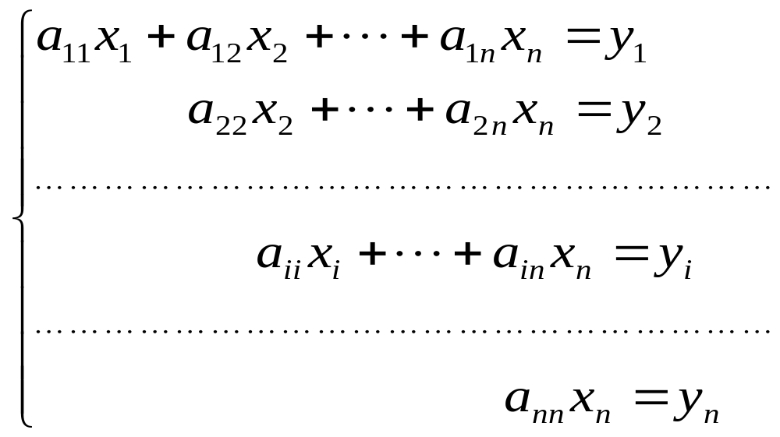
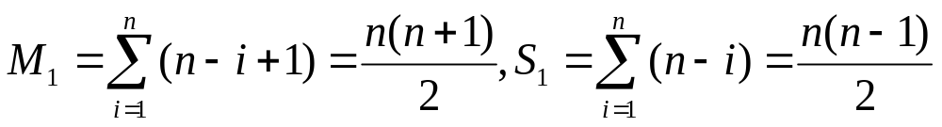
3.2.1 三角方程组的解法
什么是三角方程组？
回代，求解。所需乘除运算？加减运算？

Slide 3
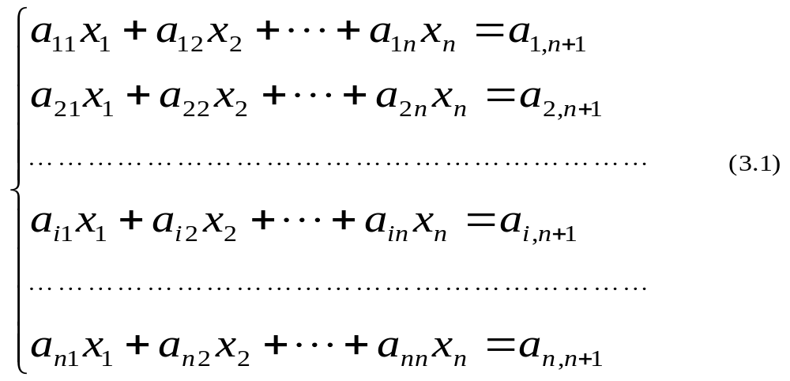
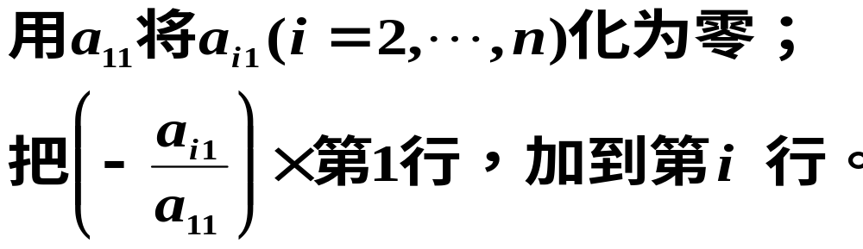
3.2.2 高斯消去法
设 有
消 元：

Slide 4
Gauss消去法-Matlab实现
Function x=nagauss(a,b,flag) %解线形方程组ax=b，a为系数矩阵，b为右端列向量，flag若为0，则显示中间过程，否则不显示，默认为0，x为解向量
if nargin<3,flag=0;end
n=length(b); a=[a,b];
% 消元
for k=1:(n-1)
a((k+1):n,(k+1):(n+1))=a((k+1):n,(k+1):(n+1))-a((k+1):n,k)/a(k,k)*a(k,(k+1):(n+1));
a((k+1):n,k)=zeros(n-k,1);
if flag==0,a,end
end

Slide 5
% 回代
x=zeros(n,1);
x(n)=a(n,n+1)/a(n,n);
for k=n-1:-1:1
x(k,:)=(a(k,n+1)-a(k,(k+1):n)*x((k+1):n))/a(k,k);
end

Slide 6
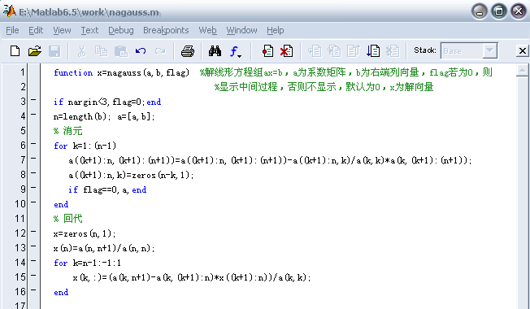

Slide 7
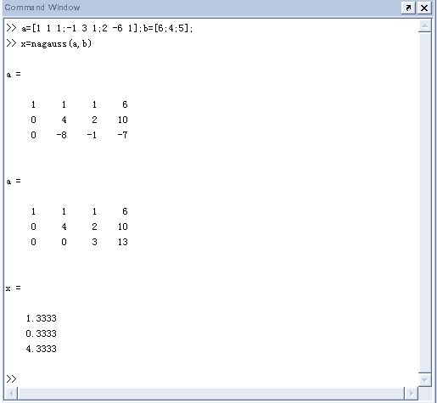
程序运行
结果：

Slide 8
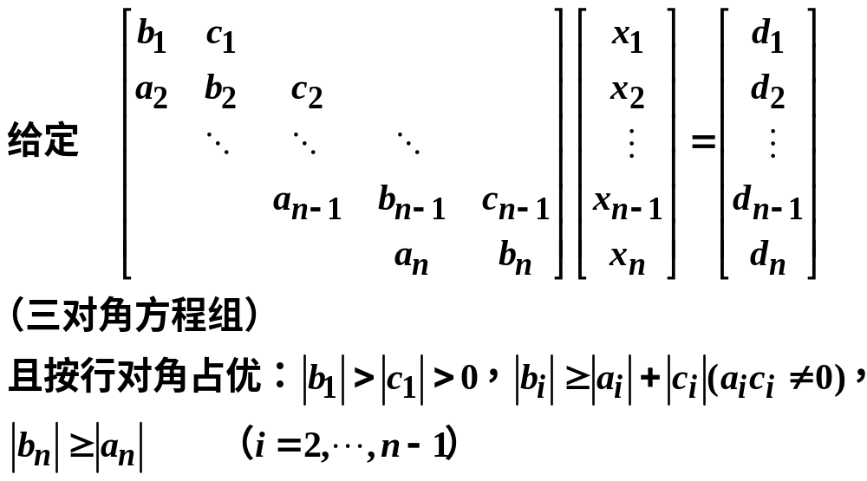
3.2.3 高斯消去法解三对角方程组——追赶法

Slide 9
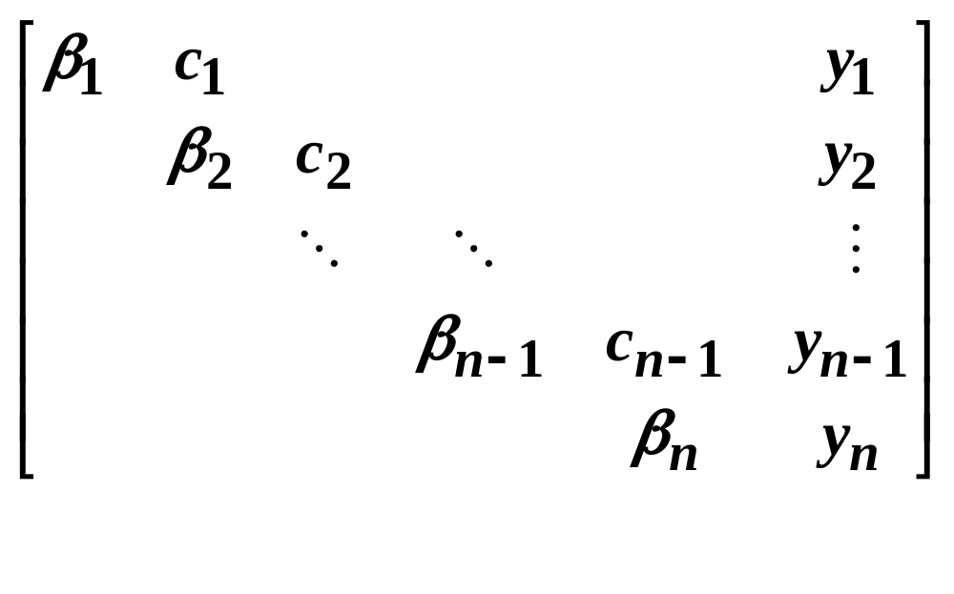
利用Gauss消元法得到同解的三角方程为

Slide 10
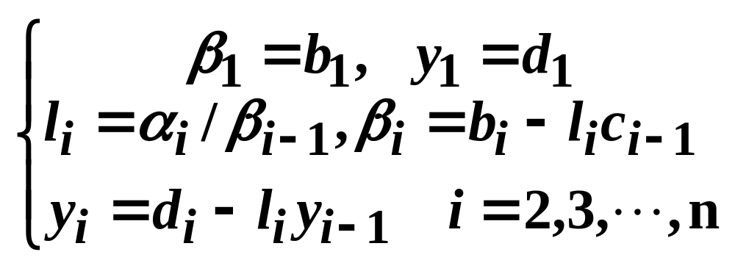
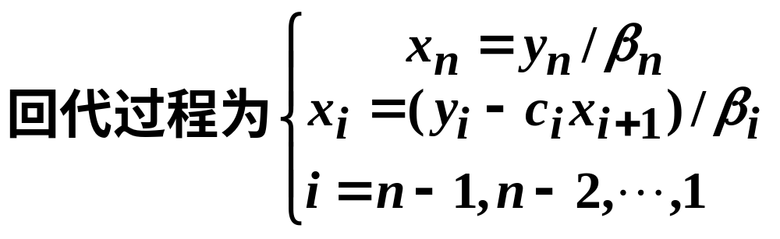
消元过程：
以上两个递推公式表示出来的方法被形象地叫做追赶法。

Slide 11
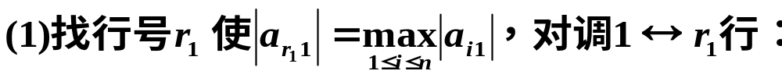
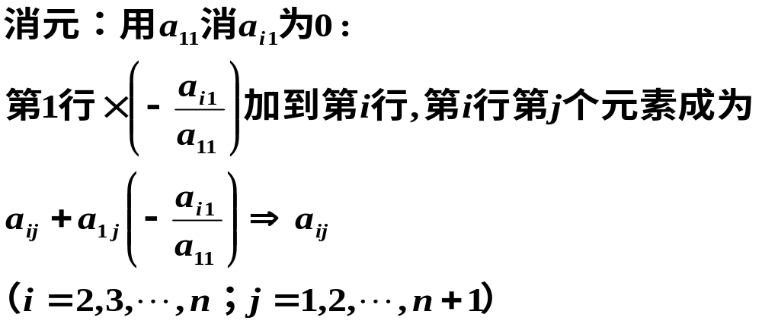
3.2.4 列主元素Gauss消去法---计算结果可靠

Slide 12
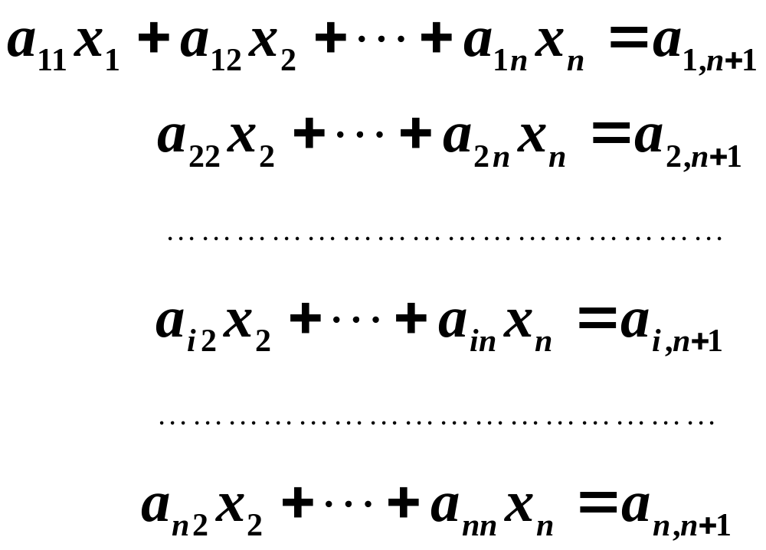
到此原方程组化为

Slide 13
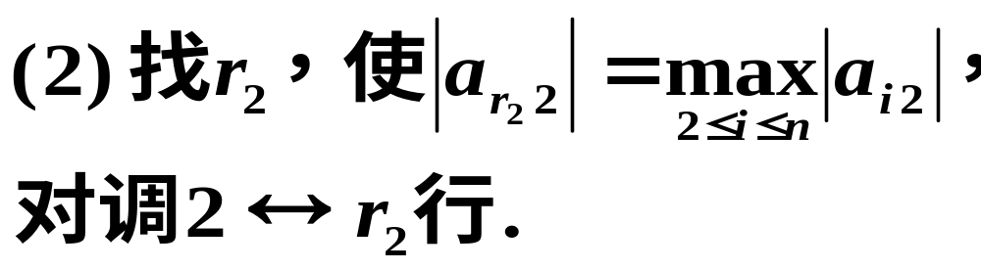
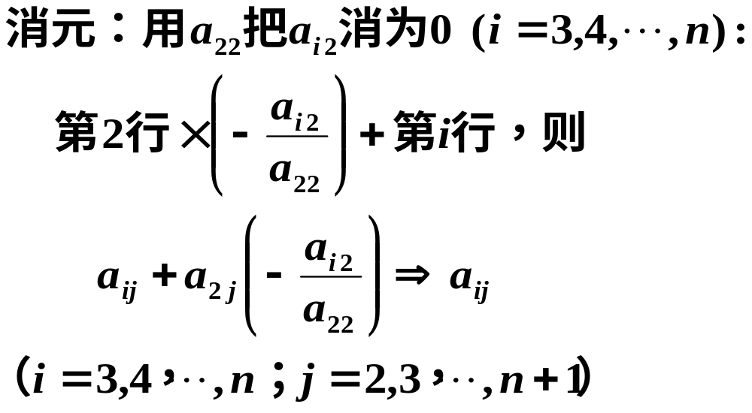

Slide 14
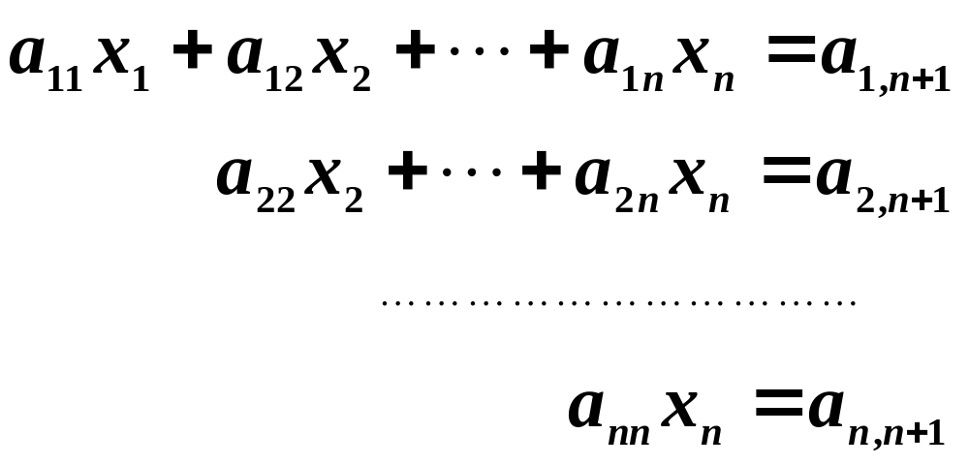
直到(n-1)步， 原方程组化为
(上三角方程组)
以上为消元过程。

Slide 15
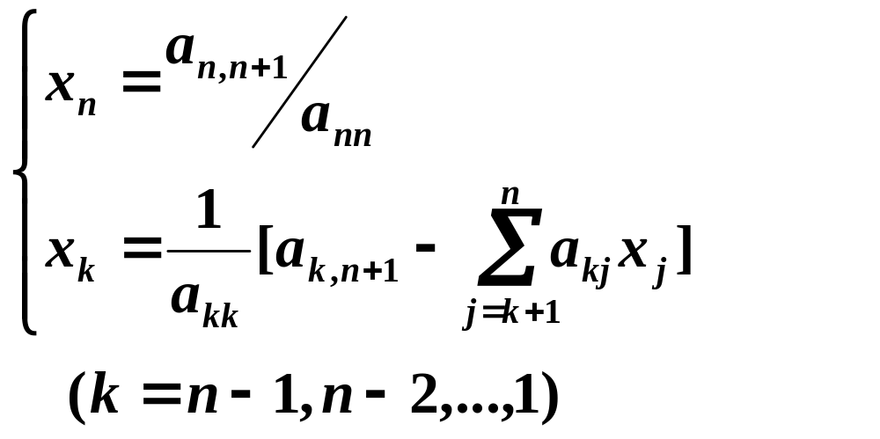
(n) 回代求解公式

Slide 16
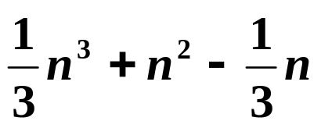
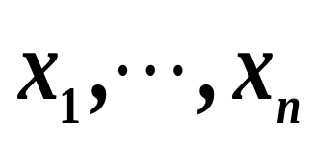
说明：
(1)也可采用无回代的列主元消去法(叫Gauss-
--Jordan消去法)，但比有回代的列主元消
去法的乘除运算次数多。
(2)有回代的列主元消去法所进行的乘除运算
次数为 ，量很小。
Gauss 列主元消去法：
优点 ------ 计算结果更可靠；
缺点 ------ 挑主元耗时更多,变量次序有变动，程序复杂。

Slide 17
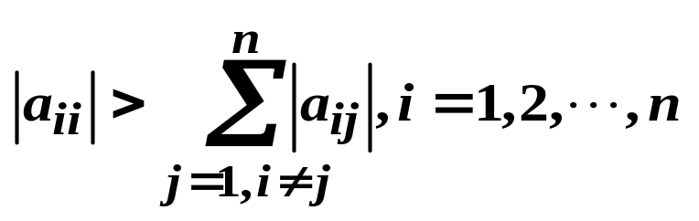
系数矩阵为对称正定阵或严格对角占优阵的方程组按高斯消去法计算是数值稳定的，因而不必选主元。
正定矩阵:设M是n阶方阵，如果对任何非零向量z，都有z ^{T}M z > 0，其中z ^{T} 表示z的转置，就称M正定矩阵。
严格对角占优阵：行(列)严格对角占优阵
行严格对角占优阵：
列严格对角占优阵？？

Slide 18
用Matlab实现选列主元Gauss消去法解线性方程组
在Matlab程序编辑器中输入：
function x=nagauss2(a,b,flag) %a为系数矩阵；b为右端列向量；flag若为0，则显示中间过程，否则不显示
if nargin<3,flag=0;end
n=length(b); a=[a,b];
% 选主元
for k=1:(n-1)
[ap,p]=max(abs(a(k:n,k)));p=p+k-1;
if p>k,t=a(k,:); a(k,:)=a(p,:); a(p,:)=t; end
% 消元
a((k+1):n,(k+1):(n+1))=a((k+1):n,(k+1):(n+1))-a((k+1):n,k)/a(k,k)*a(k,(k+1):(n+1));
a((k+1):n,k)=zeros(n-k,1);

Slide 19
if flag==0,a,end
end
%回代
x=zeros(n,1);
x(n)=a(n,n+1)/a(n,n);
for k=n-1:-1:1
x(k,:)=(a(k,n+1)-a(k,(k+1):n)*x((k+1):n))/a(k,k);
end

Slide 20
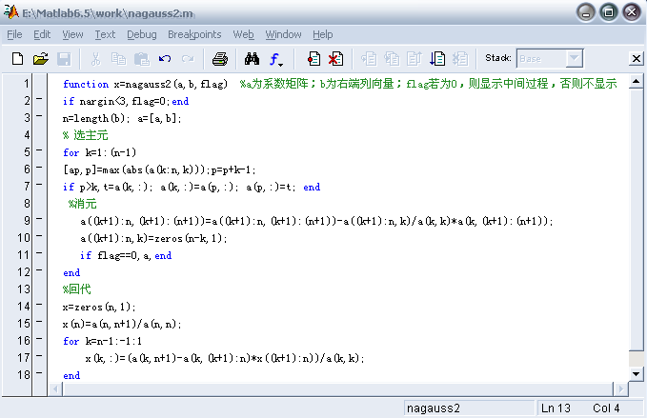

Slide 21
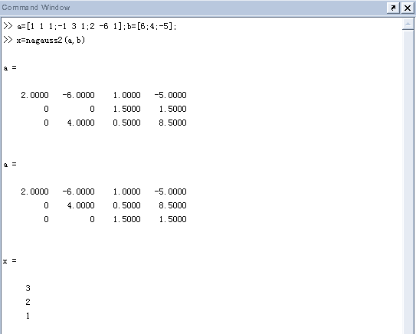
程序运行
结果:

Slide 22
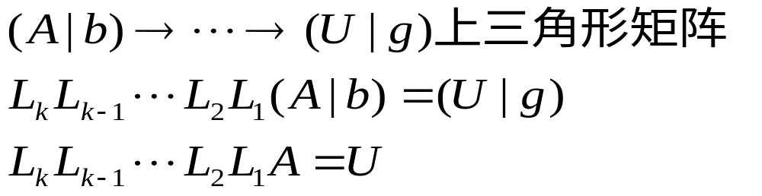
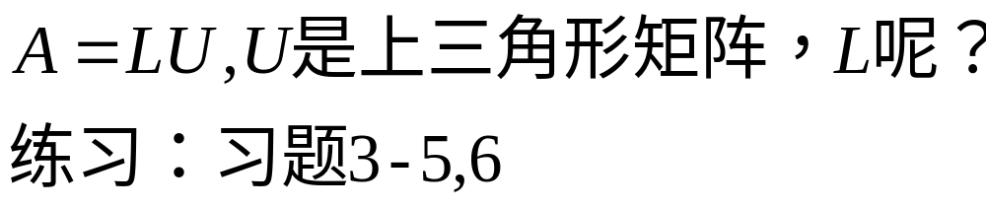
3.3．矩阵的直接分解及其在解方程中的应用
3.3.1 矩阵分解的紧凑格式
（考虑Gauss消元法的过程用初等矩阵刻画）

Slide 23


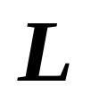




定义3.1
叫
的三角（因子）分解，其中 是
下三角,
是上三角。
定义3.2 若
为单位下三角阵（对角元全为1），
定义3.2 若
为上三角阵，则称
为Doolittle分解;
若 是下三角，
是单位上三角，则称
为Crout分解。

Slide 24

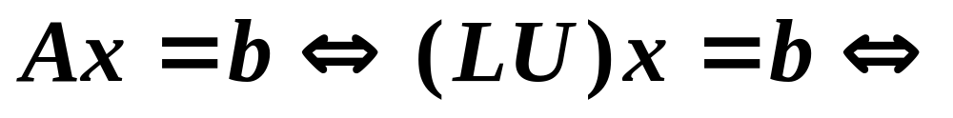
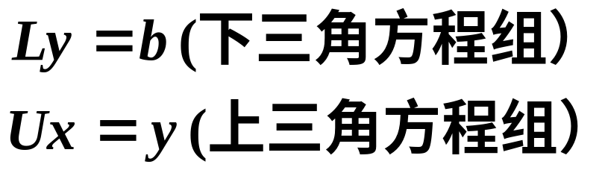
为什么要讨论三角分解？若在消元法进行前能实
现三角分解
， 则
从而容易回代求解。

Slide 25
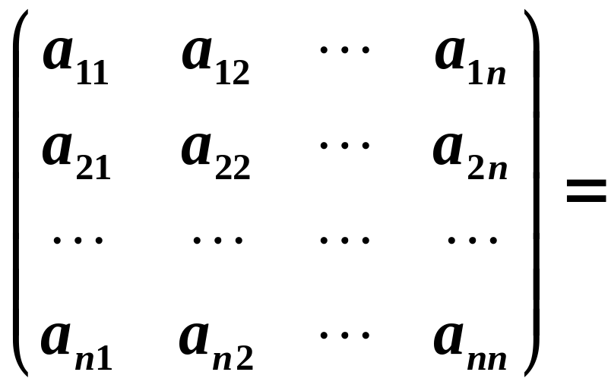
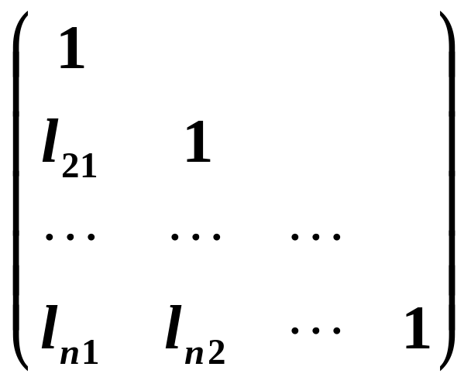
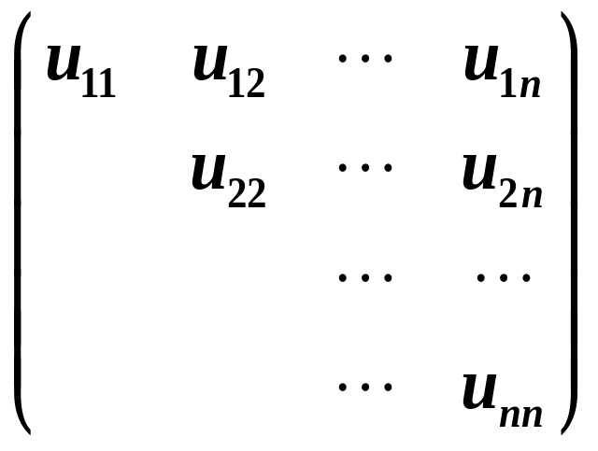
直接三角分解法(Doolittle分解为例）

Slide 26
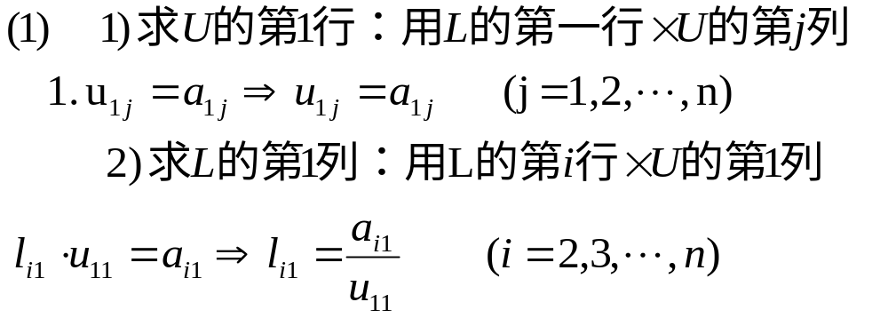
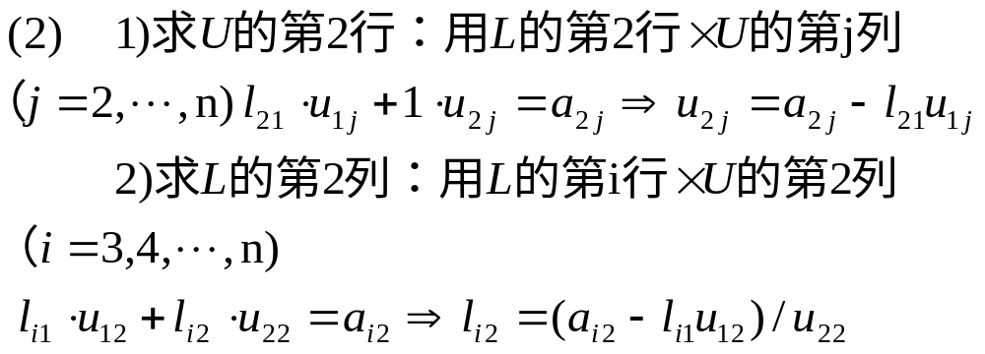
由矩阵乘法
………………………

Slide 27
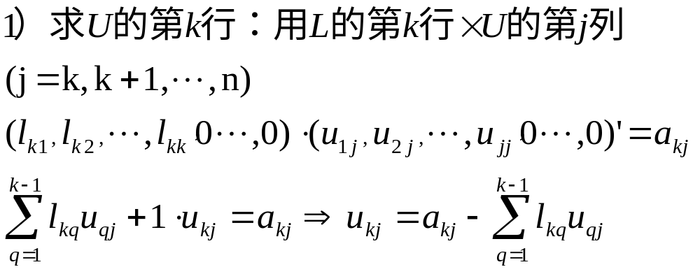
…….
(k)

Slide 28
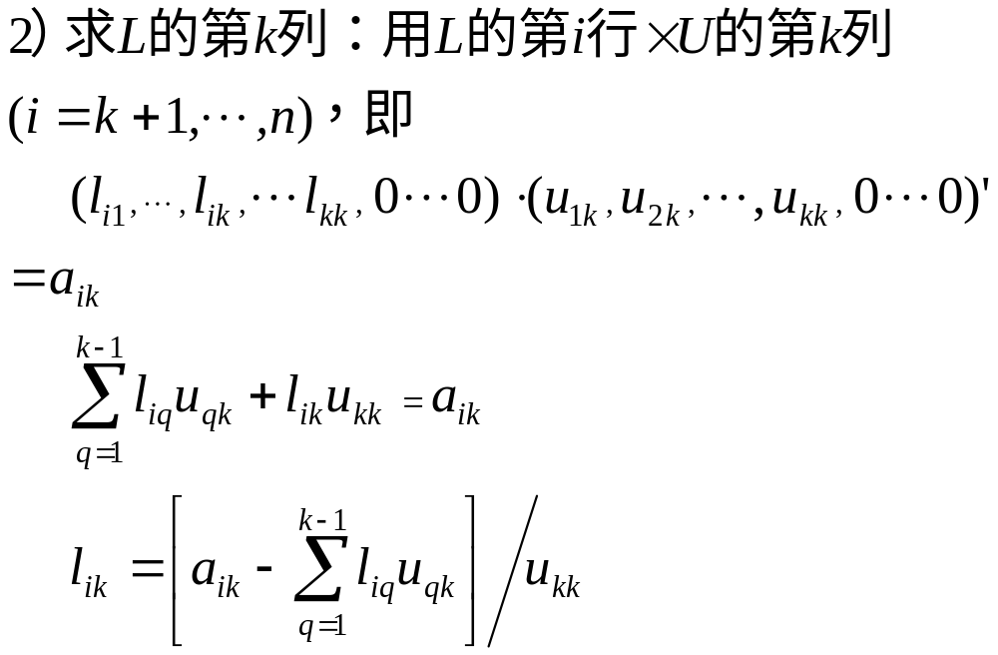

Slide 29
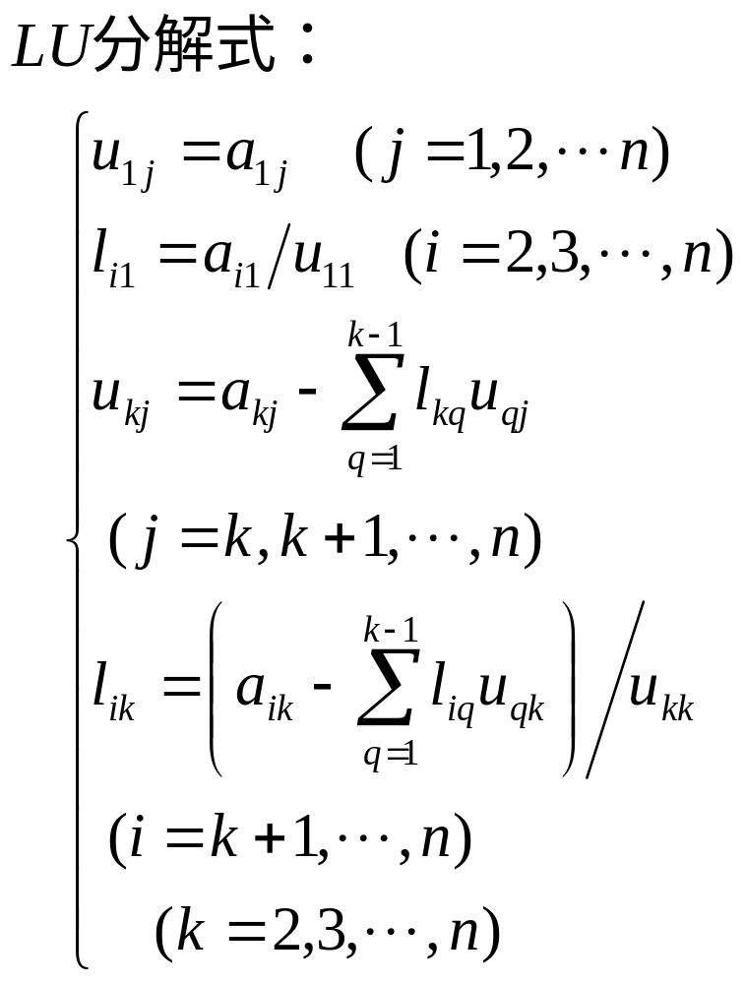

Slide 30
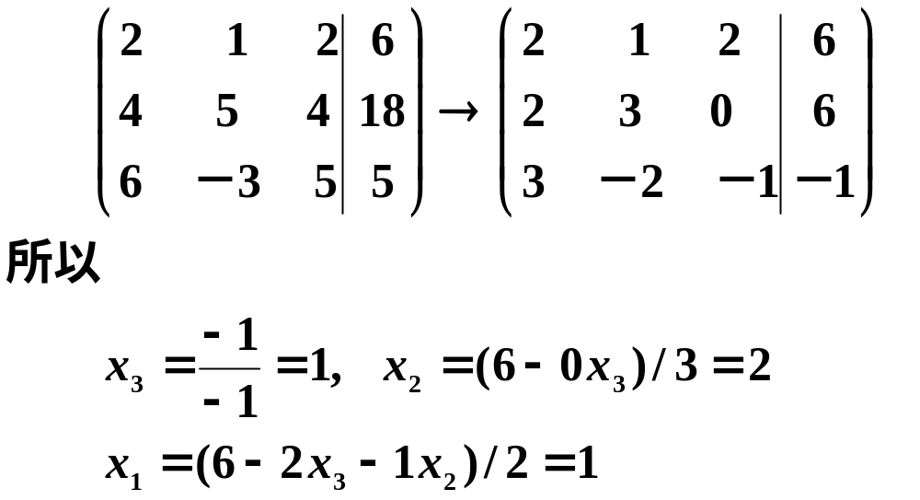
例3．1

Slide 31
用Matlab实现LU分解
在Matlab程序编辑器中输入：
function [L,U]=nalu(a) % a为可逆方阵；L返回单位下三角矩阵；U返回上三角矩阵
n=length(a);
U=zeros(n,n);L=eye(n,n);
U(1,:)=a(1,:);L(2:n,1)=a(2:n,1)/U(1,1);
for k=2:n
U(k,k:n)=a(k,k:n)-L(k,1:k-1)*U(1:k-1,k:n);
L(k+1:n,k)=(a(k+1:n,k)-L(k+1:n,1:k-1)*U(1:k-1,k))/U(k,k);
end

Slide 32
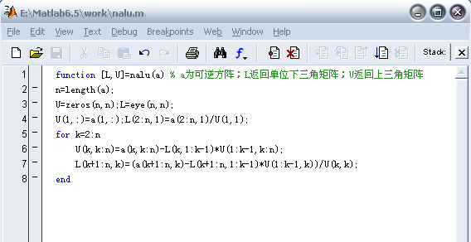

Slide 33
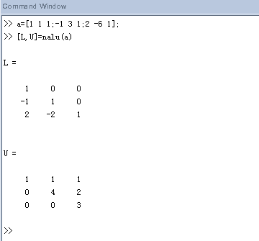
程序运行
结果:

Slide 34
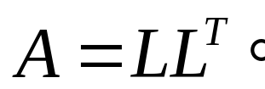
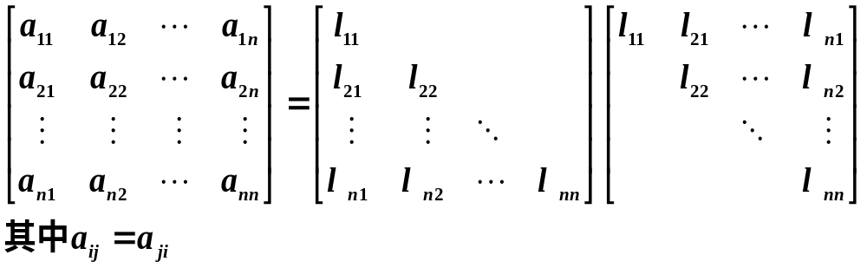
3.3.2．平方根法（Cholesky）
定理：设A对称正定，则有非奇异下三角阵L，使
分解方法：设

Slide 35
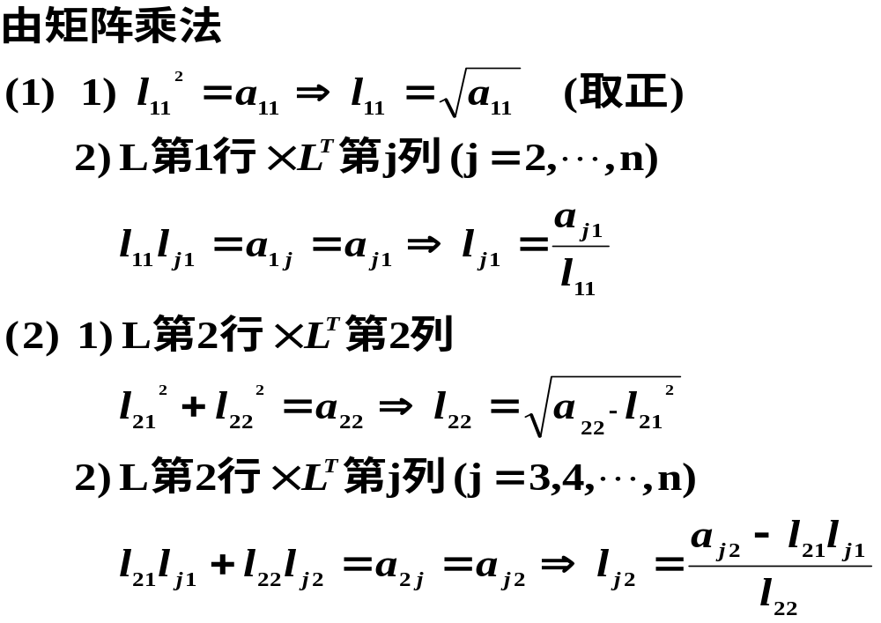

Slide 36
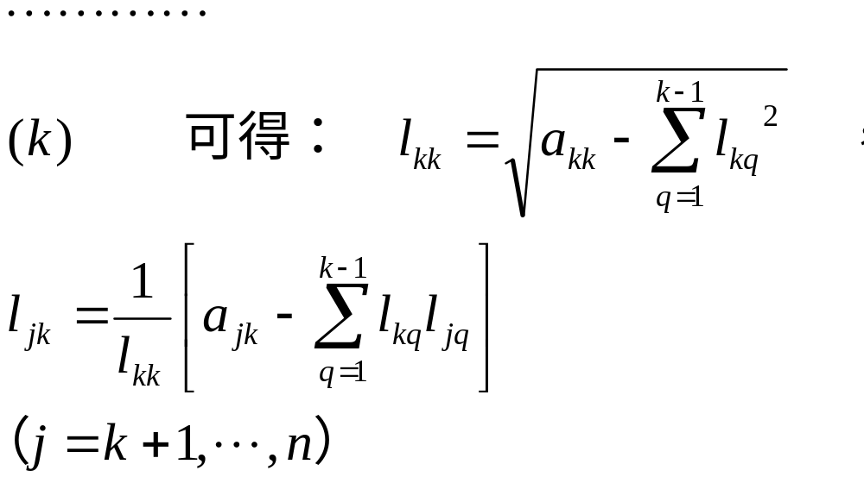
练习：习题3-9

Slide 37
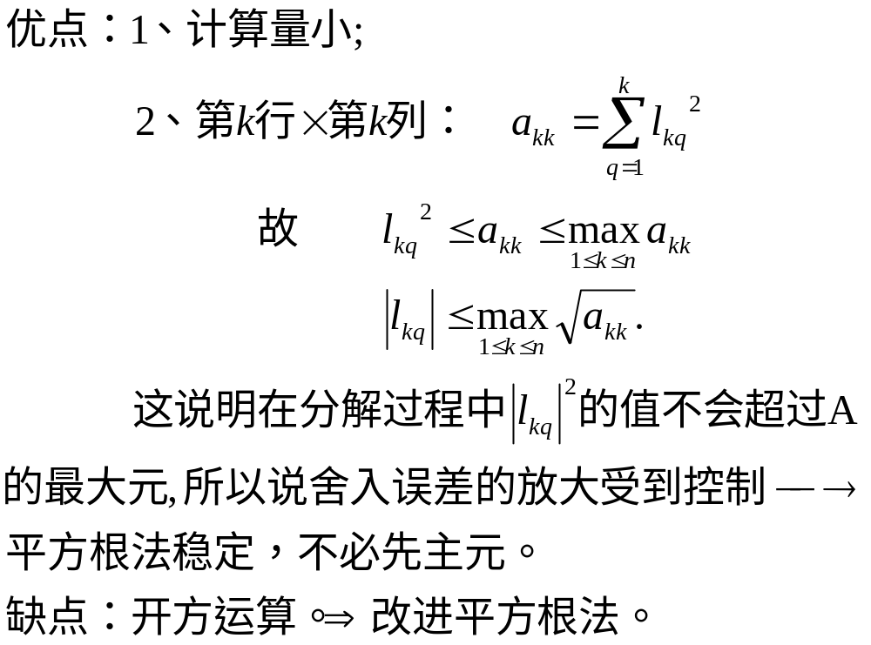

Slide 38
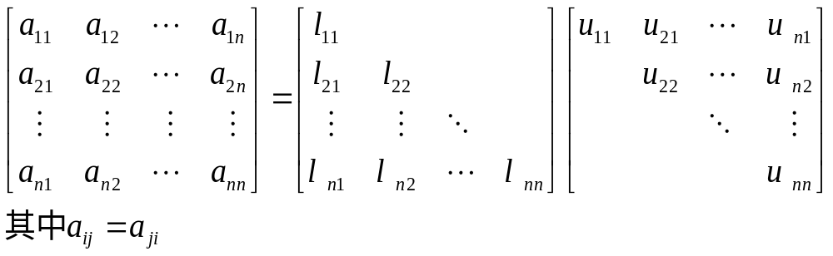
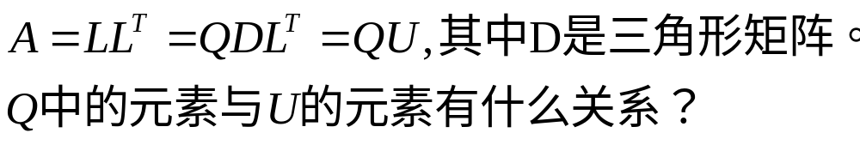
什么是改进平方根法呢？

Slide 39
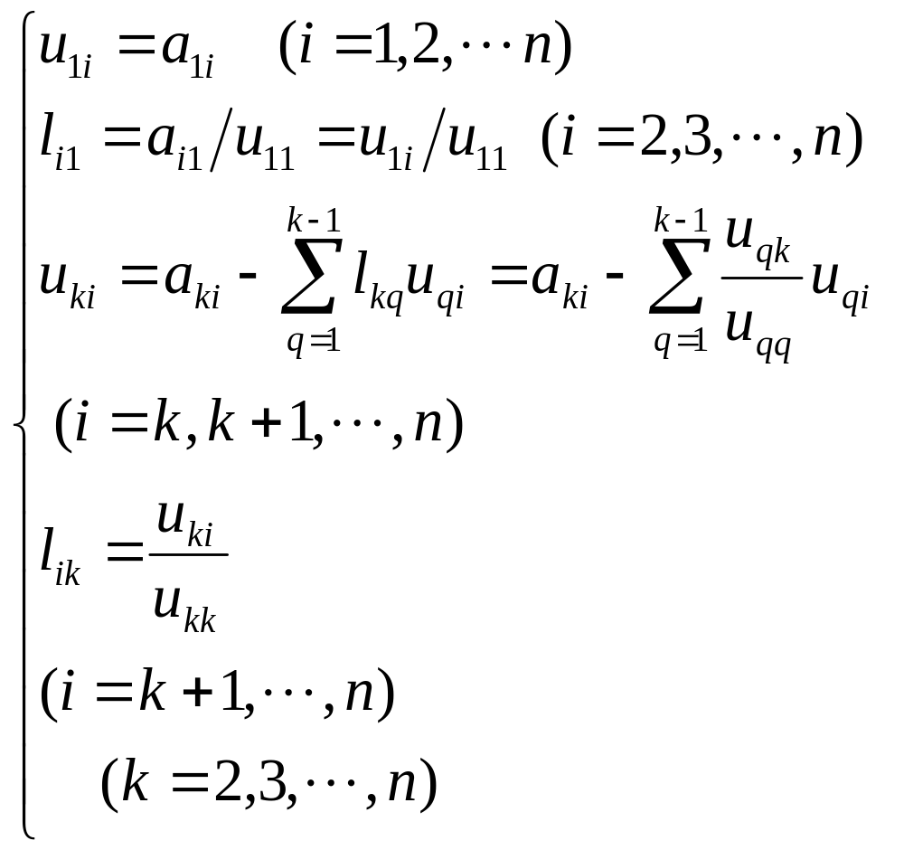

Slide 40
改进平方根法：1）无需计算平方根；
2）计算量与平方根法相比同阶量。

Slide 41
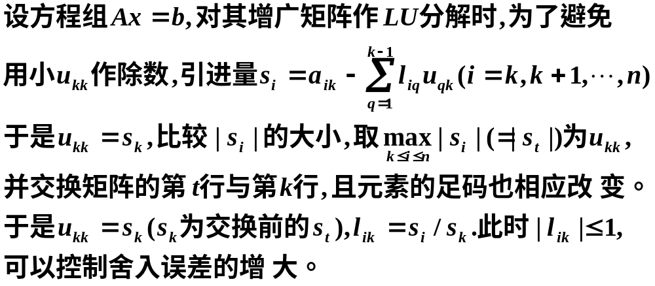
3.3.3 列主元的三角分解法

Slide 42
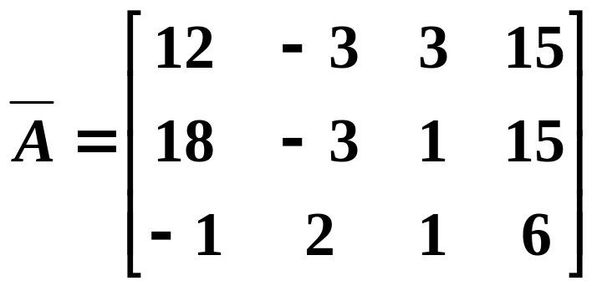
例4 对下面的增广矩阵用列主元三角分解法分解。练习并讲解。

Slide 43
用Matlab实现追赶法求解线性方程组
在Matlab程序编辑器中输入：
function x=pursue(a,b,flag) % a为系数矩阵；b为右端列向量；flag为0则显示过程
if nargin<3,flag=0;end % nargin为计算输入变量个数
n=length(b); a=[a,b];
for k=1:(n-1)
a(k+1,k+1)=a(k+1,k+1)-a(k+1,k)/a(k,k)*a(k,k+1);
a(k+1,n+1)=a(k+1,n+1)-a(k+1,k)/a(k,k)*a(k,n+1);
a(k+1,k)=zeros(1,1);
if flag==0,a,end
end

Slide 44
% 回代
x(n)=a(n,n+1)/a(n,n);
for k=n-1:-1:1
x(k)=(a(k,n+1)-a(k,k+1)*x(k+1))/a(k,k)
end

Slide 45


Slide 46

程序运行结果:

Slide 47


Slide 48


Slide 49
用Matlab实现改进平方根法求解线性方程组
在Matlab程序编辑器中输入：
function x=squareroot(a,b,flag)
if nargin<3,flag=0;end
n=length(b);a=[a,b];
for k=1:(n-1)
a(k+1,1)=a(k+1,1)/a(1,1);
end
a
for k=1:(n-2)
for j=k+1:n+1
a(k+1,j)=a(k+1,j)-a(1:k,j)*a(k+1,1:k);
end
for l=k+2:n
a(l,k+1)=(a(l,k+1)-a(1:k,k+1)*a(l,1:k))/a(k+1,k+1);

Slide 50
end
a
end
for i=1:(n-1)
a(n,n)=a(n,n)-a(i,n)*a(n,i);
a(n,n+1)=a(n,n+1)-a(i,n+1)*a(n,i);
end
a
x=zeros(n,1);
x(n)=a(n,n+1)/a(n,n);
for k=n-1:-1:1
x(k)=(a(k,n+1)-a(k,(k+1):n)*x((k+1):n))/a(k,k);
end

Slide 51


Slide 52

程序
运行
结果：

Slide 53



3.4 向量范数和矩阵范数

Slide 54


Slide 55


Slide 56


练习：习题3-12

Slide 57



Slide 58

在Matlab中可以用命令 norm(A,p)来求范数。
p为(2,1,inf)分别对应：2-范数，1-范数和∞-范数。
举例如右图：

Slide 59





3.5 解线性方程组的迭代法
3.5.1 迭代法及收敛性
1.迭代法建立. 考虑
(矩阵B不唯一)
对应写出
产生向量序列
若序列收敛,记

Slide 60





两端取极限有：
是解向量 ,从而当k充分大时
上式说明：
解向量
----简单迭代法,B叫迭代矩阵。
注意: 迭代阵B不唯一,影响收敛性。

Slide 61



Slide 62

3.5.2.Jacobi迭代法
(k=0,1,2,…)

Slide 63

练习例3.7

Slide 64


矩阵形式为：

Slide 65


Slide 66

称如下迭代法
为高斯-赛德尔迭代法。

Slide 67



迭代法的收敛性

Slide 68



例3.4 分别用Jacobi迭代法和Gauss-Seidel迭代法求解。
取初始向量
,要求
时迭代终止。
解：因为系数矩阵严格对角占优，故Jacobi迭代法和Gauss-Seidel方法都收敛。

Slide 69

首先，Jacobi迭代格式为

Slide 70


计算结果可列表如下
注意：Gauss-Seidel方法未必一定比Jacobi方法好。
参看习题3-16。

Slide 71
对比课本76页，79页结论，观察课本上求解过程，有什么疑问？
为了避免分数计算带来的误差等不便，对特征方程进行了转换。

Slide 72



三个矩阵与A之间有什么关系？

Slide 73


Jacobi迭代矩阵转换过程推导

Slide 74

Gauss-seidel迭代矩阵转换过程（与Jacobi雷同）

Slide 75

Gauss-seidel迭代矩阵转换过程（与Jacobi雷同）

Slide 76



补充：逐次超松弛迭代法(SOR法)该方法了解即可，无需掌握
— 松弛因子, =1 即Seidel方法(3.10),
(3.11)是一种加权平均。

Slide 77






SOR方法的收敛性如下（不加证明）：
(1)SOR方法对任意 都收敛的必要条件是：
(2)若系数矩阵A对称正定，则 时SOR方法求解 对任意 收敛；
(3)若系数矩阵A按行（或按列）严格对角占优，则 时SOR方法对任意 收敛.
最佳松弛因子 选取问题。

Slide 78
基本要求：
1.掌握Gauss消去法及列主元Gauss消去法。
2.掌握矩阵的直接三角分解法的过程；
3.熟悉平方根法的计算过程及其优缺点；
4.掌握简单迭代法及其收敛条件的使用；
5.掌握Jacobi迭代法及其相应的Gauss-seidel迭代法的计算公式以及它们的收敛条件。
本章作业：见课堂在线

Slide 79
第三章：
利用Matlab分别对习题3的1（1）使用高斯消去法和列主元高斯消去法实现，分析过程和结果有何差异？
习题3：8，11
习题3：14，17

Slide 80

第四章 插值法
4.1 问题的提出

Slide 81



Slide 82



Slide 83



Slide 84


4.2 Lagrange插值公式
4.2.1.基本插值多项式

Slide 85



Slide 86




Slide 87


Slide 88

4.2.2.Lagrange插值多项式

Slide 89


4.2.3. 插值余项

Slide 90



Slide 91


Slide 92



Slide 93

误差估计（内插比外推精度高）：

Slide 94


误差估计（二次插值比一次插值精度高）：

Slide 95
用Matlab实现 Lagrange插值：
function yy=nalagr(x,y,xx) % x为节点；y为节点值；xx为插值点；yy为返回值
m=length(x);n=length(y);
if m~=n,error('向量x与y长度必须一致');end
s=0;
for i=1:n
t=ones(1,length(xx));
for j=1:n
if j~=i,
t=t.*(xx-x(j))/(x(i)-x(j));
end
end
s=s+t*y(i);
end
yy=s;

Slide 96


Slide 97

求解例题得
一次插值和
二次插值
如右图所示：

Slide 98


4.2.4 一类带导数的插值
要求被插函数与插值多项式在某些节点不仅有相同函数值和而且有相同的导数值。
例1 给定函数值表如下:

Slide 99





Slide 100



Slide 101



Slide 102

4.3 差商、差分和Newton插值公式
4.3.1．差商及牛顿插值公式

Slide 103

4.3 差商、差分和Newton插值公式
4.3.1．差商及牛顿插值公式

Slide 104





造差商表(实用)
Newton插值公式

Slide 105


Slide 106



Slide 107



Slide 108

解：先造差商表

Slide 109

由Newton公式得四次插值多项式为：

Slide 110
4.3.2 . 差分及等距结点插值公式
牛顿基本插值公式对结点是否等距没有限制.不过当结点等距时前述牛顿插值公式可进行简化.首先介绍差分概念.

Slide 111


1)差分
设
叫步长。

Slide 112



2)性质:
(1) 差分可表为函数值的线性组合 (证略)
(2) (证明用归纳法,略)
(3)
3) 差分表 (实用)

Slide 113


4) 等矩结点插值公式:
设
将Newton插值公式
中的差商用性质(2)换为差分,可整理为如下的（n次）Newton前插公式

Slide 114

截断误差可表示为
Newton向后插值公式及Bessel 插值公式略。

Slide 115


4.4 高次插值的缺点及分段插值
问题：结点增多，多项式次数增高，插值结果逼近精度越好？未必！多结点高次插值往往在局部误差更大——Runge（龙格）现象。
如何解决？---采用分段低次插值
有分段线性，分段二次插值等
折线代替曲线
缺点：分段插值函数只能保证连续性，
不能保证光滑性。

Slide 116
4.5 三次样条插值
分段插值可以得到整体连续函数，但在连接点处一般不光滑。实际问题中要求更多，需要分段三次曲线插值，同时连接点处有二阶连续导数。
希望：
既想分段插值，又想在结点处保持光滑，甚至二阶光滑——三次样条函数。

Slide 117




  定义：在[a,b]上取n+1个点
若函数 满足：
(1)
——此时 叫插值函数；
(2) 在每个小区间
上是三次多项式；
(3) 在内结点或在整个区间上具二阶连续导数。
则称S(x)为y=f(x )的三次样条插值函数。
构造：导出三对角方程组，再用追 赶法求解。

Slide 118
基本要求：
1. 掌握插值法的含义及其几何意义；
2.掌握Lagrange插值公式及其余项的使用；
3. 会造差商表，并掌握Nenton插值公式的使用；
4. 熟悉差商与导数的关系式。
5.了解三次样条插值。

Slide 119
第四章：
习题4: 1，6，7，10
Matlab实现习题4第10题。

